Slide 1


Slide 2
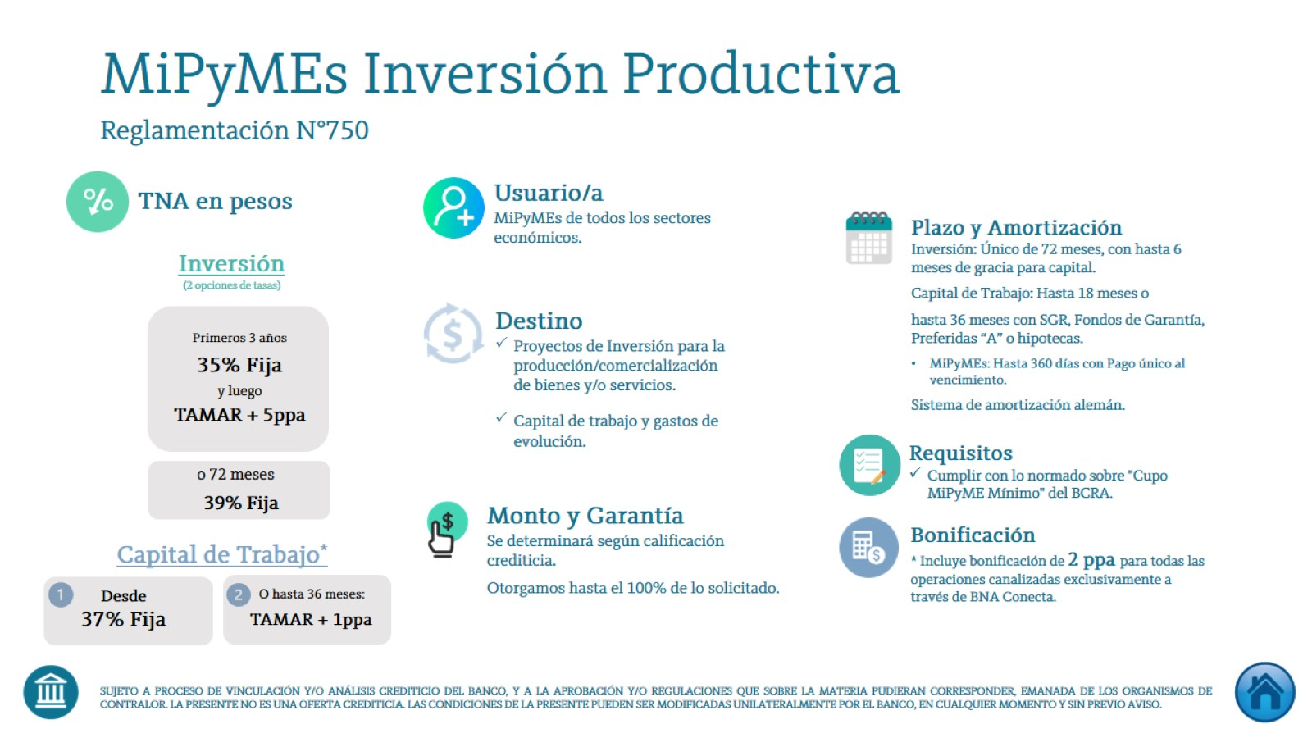
MiPyMEs Inversión Productiva

Slide 3
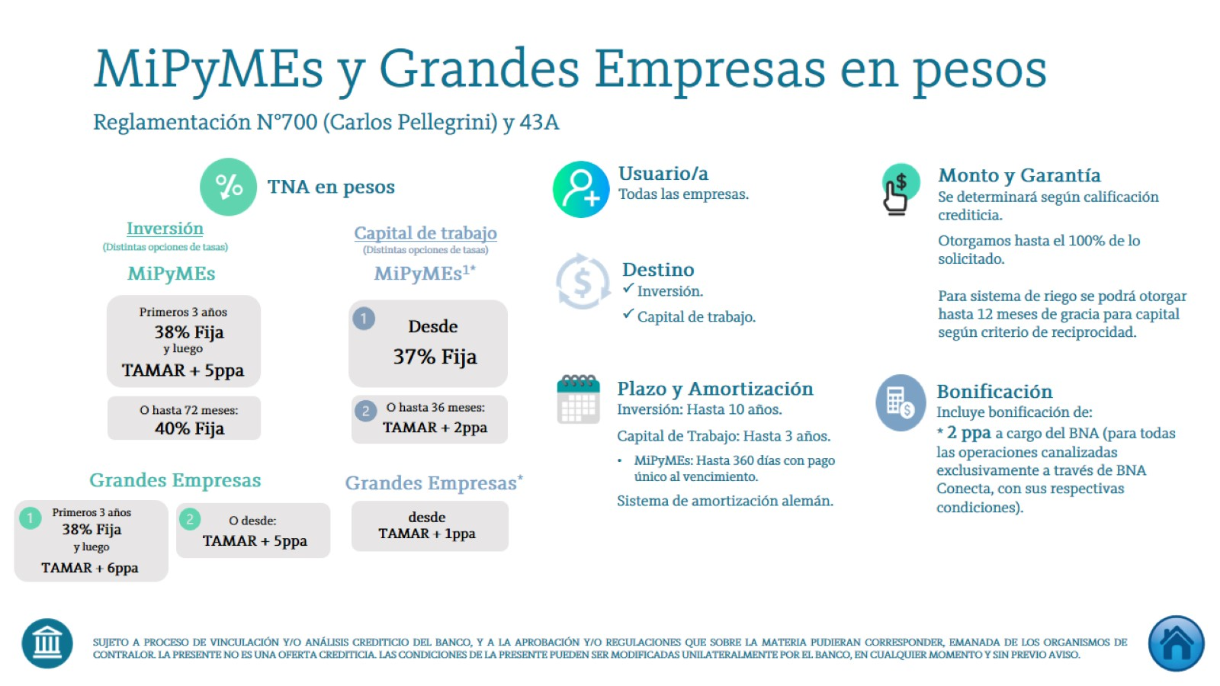
MiPyMEs y Grandes Empresas en pesos

Slide 4
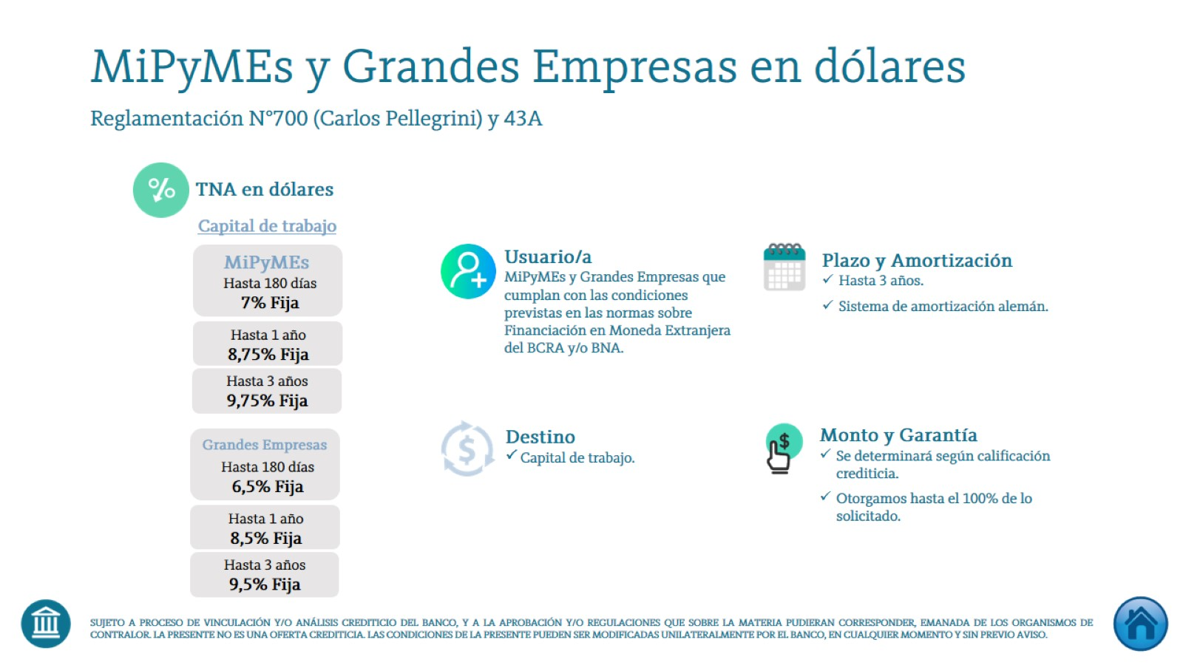
MiPyMEs y Grandes Empresas en dólares

Slide 5
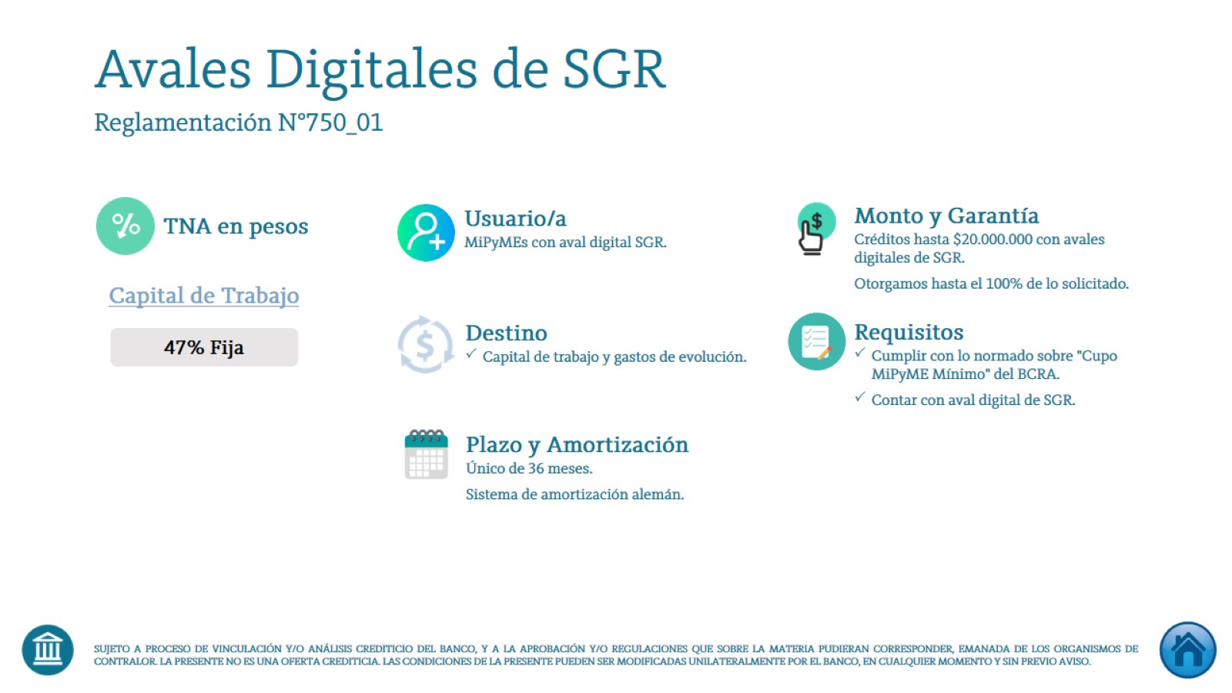
Avales Digitales de SGR

Slide 6
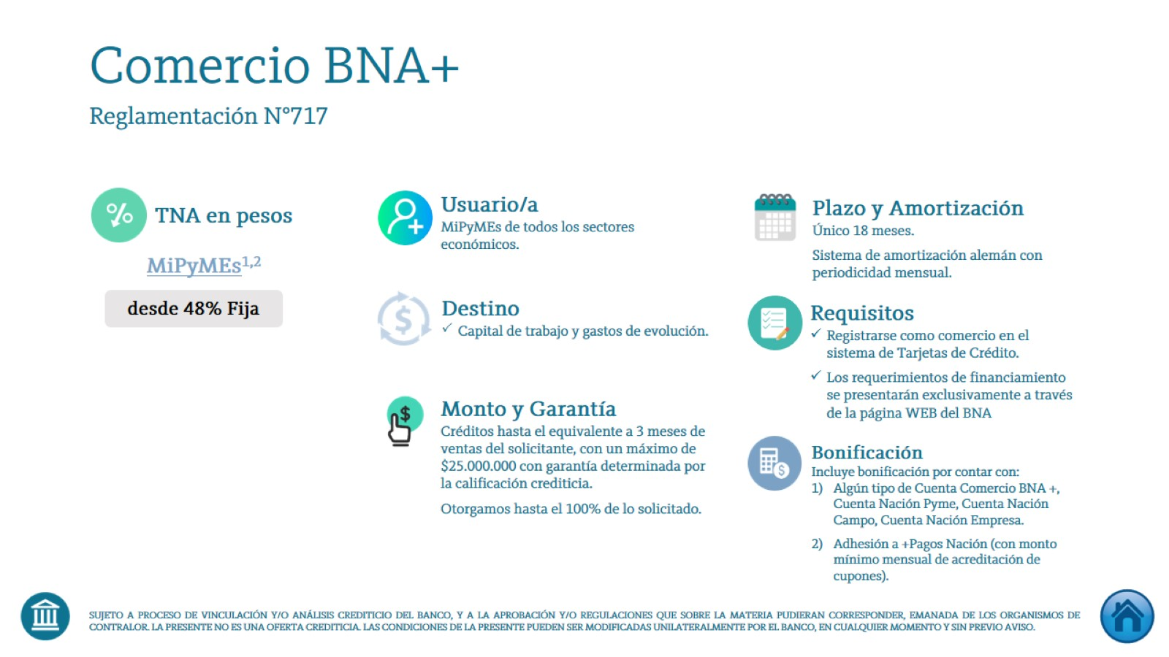
Comercio BNA+

Slide 7
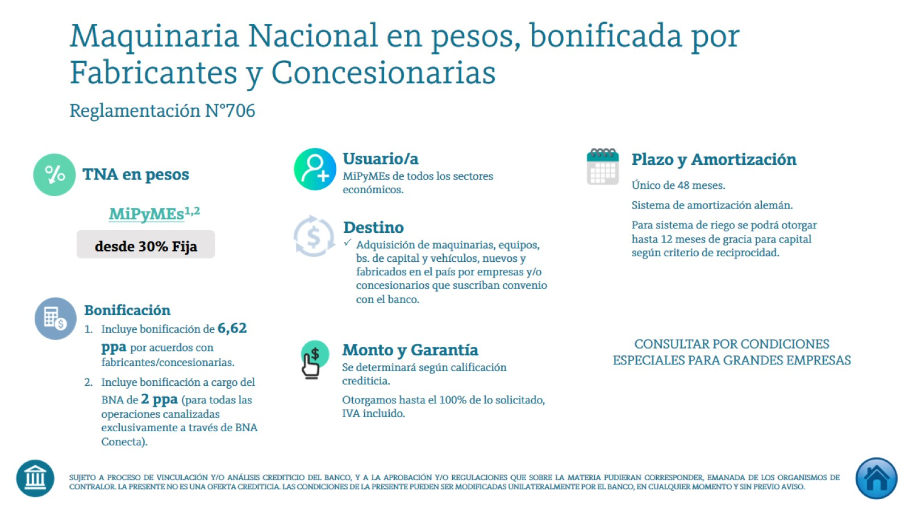
Maquinaria Nacional en pesos, bonificada por Fabricantes y Concesionarias

Slide 8
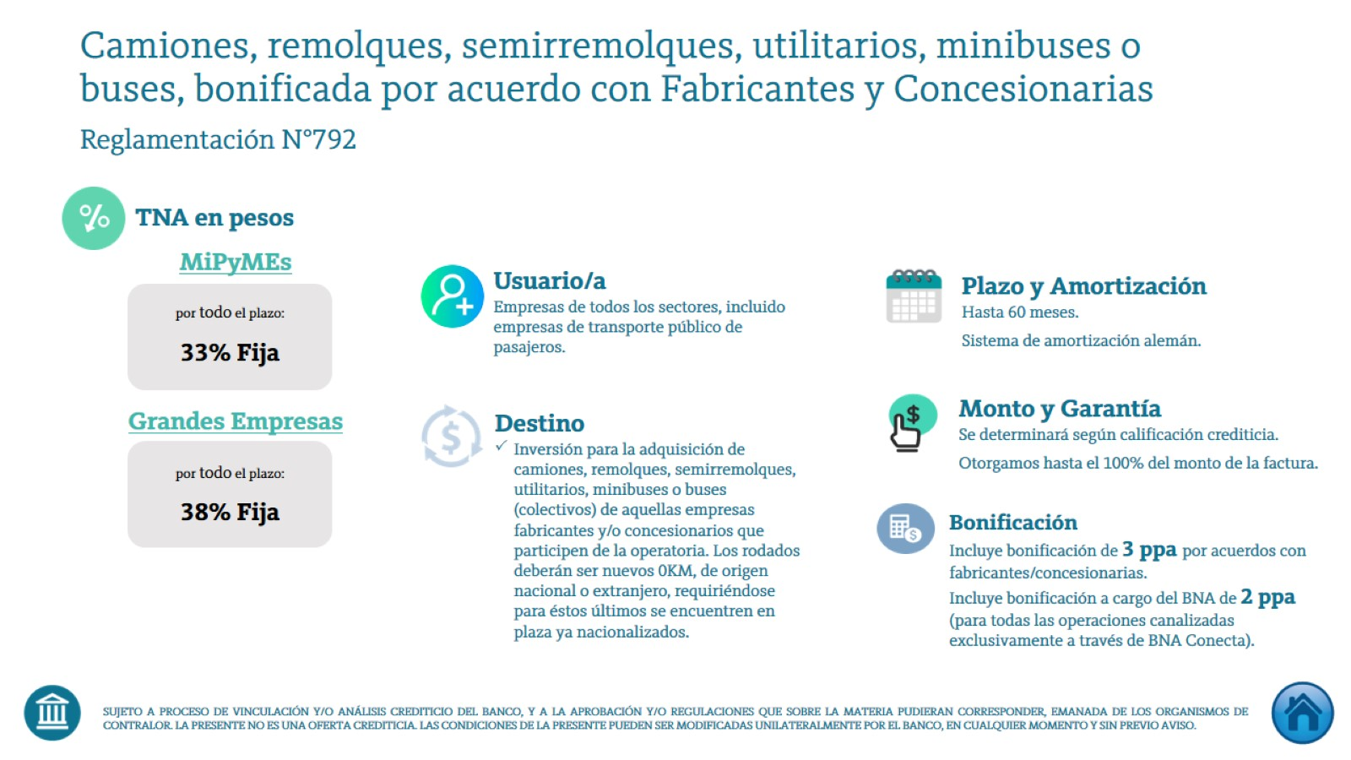
Camiones, remolques, semirremolques, utilitarios, minibuses o buses, bonificada por acuerdo con Fabricantes y Concesionarias

Slide 9
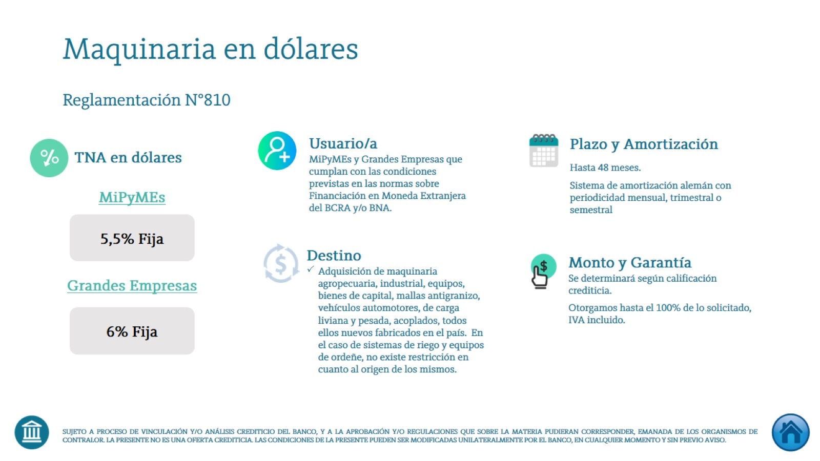
Maquinaria en dólares

Slide 10
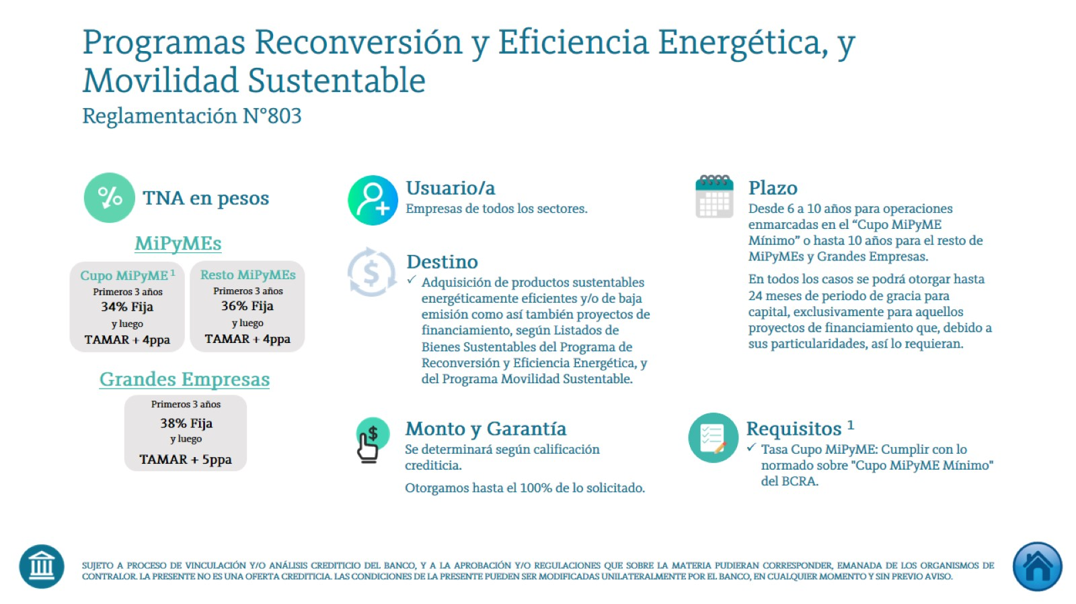
Programas Reconversión y Eficiencia Energética, y Movilidad Sustentable

Slide 11
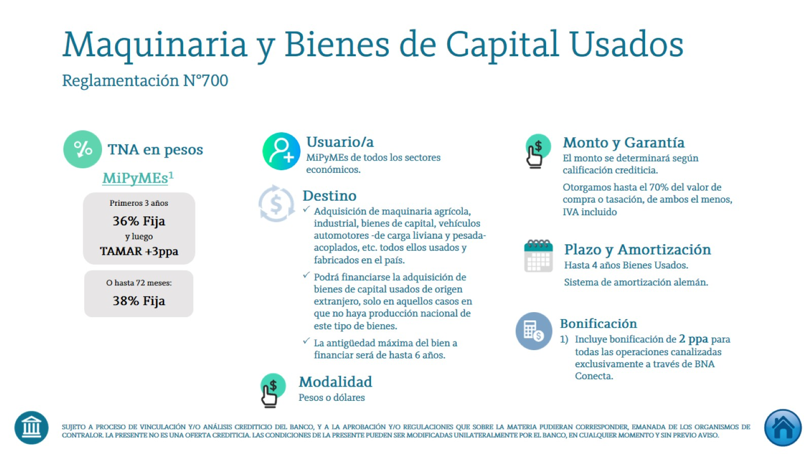
Maquinaria y Bienes de Capital Usados

Slide 12
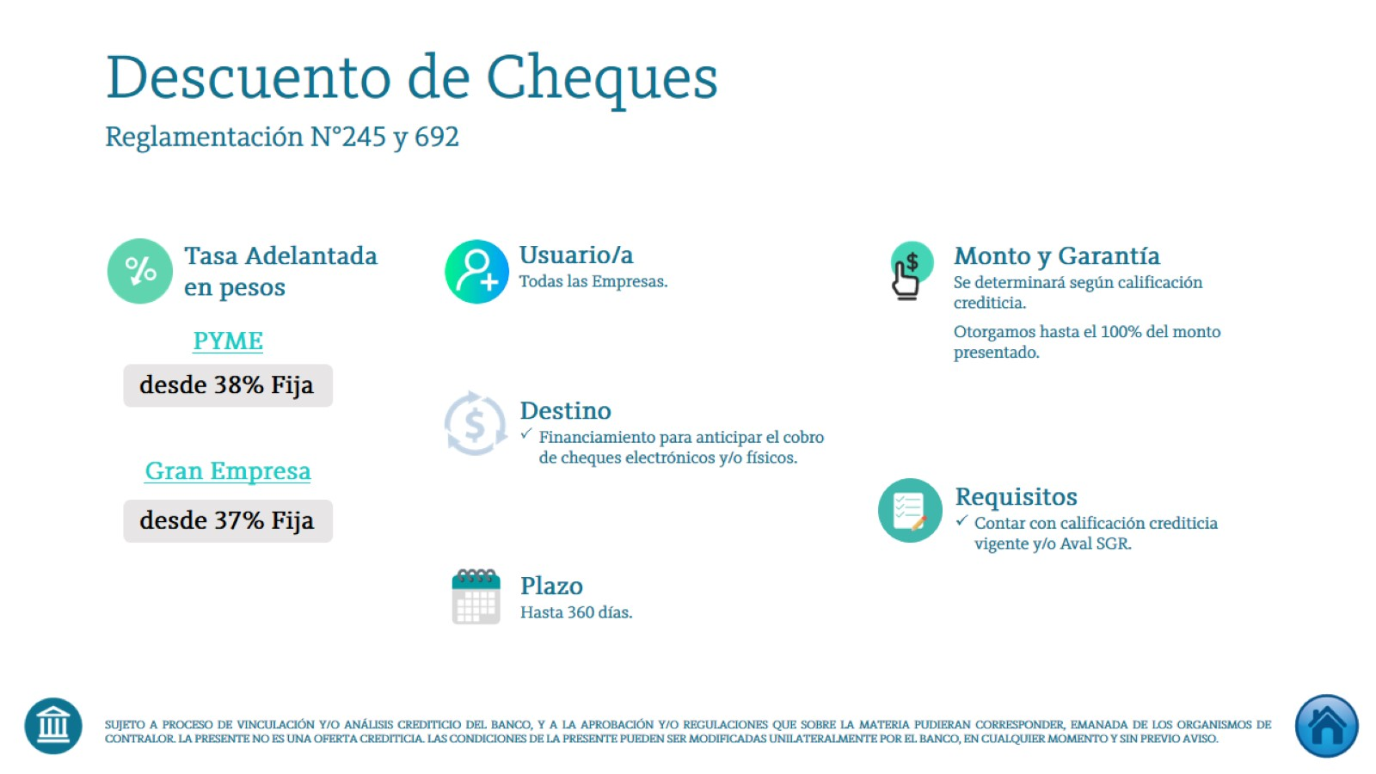
Descuento de Cheques

Slide 13
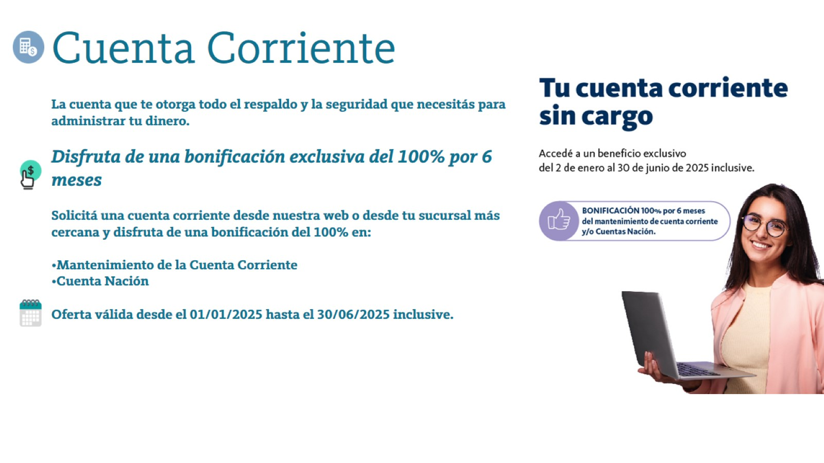

Slide 14
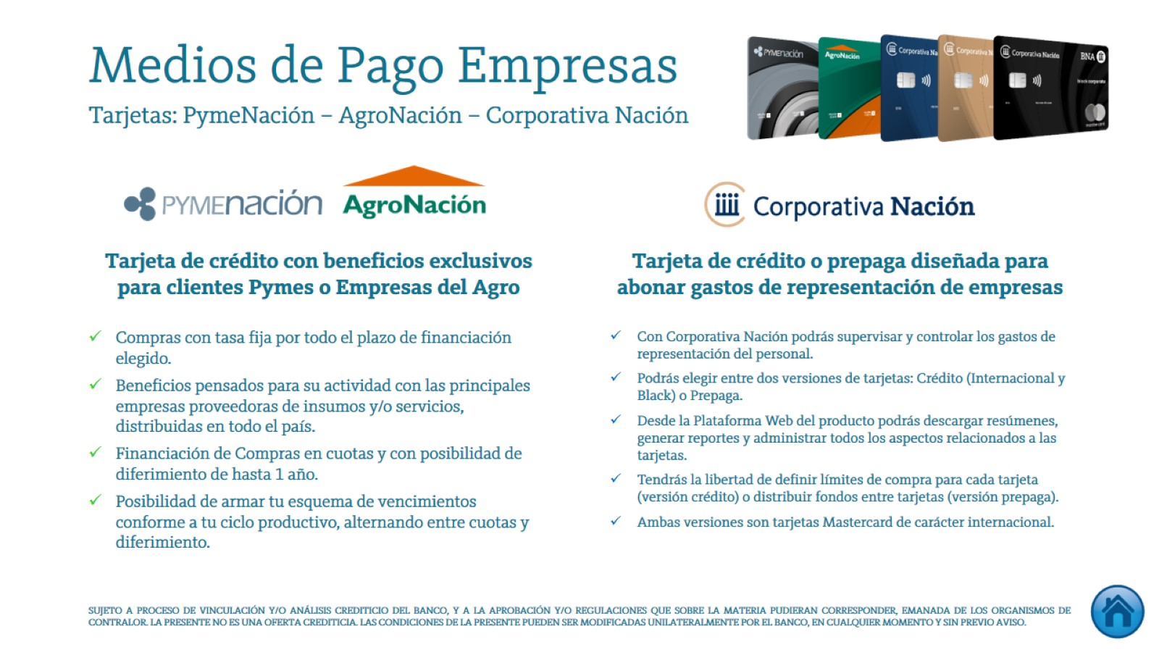
Medios de Pago Empresas

Slide 15
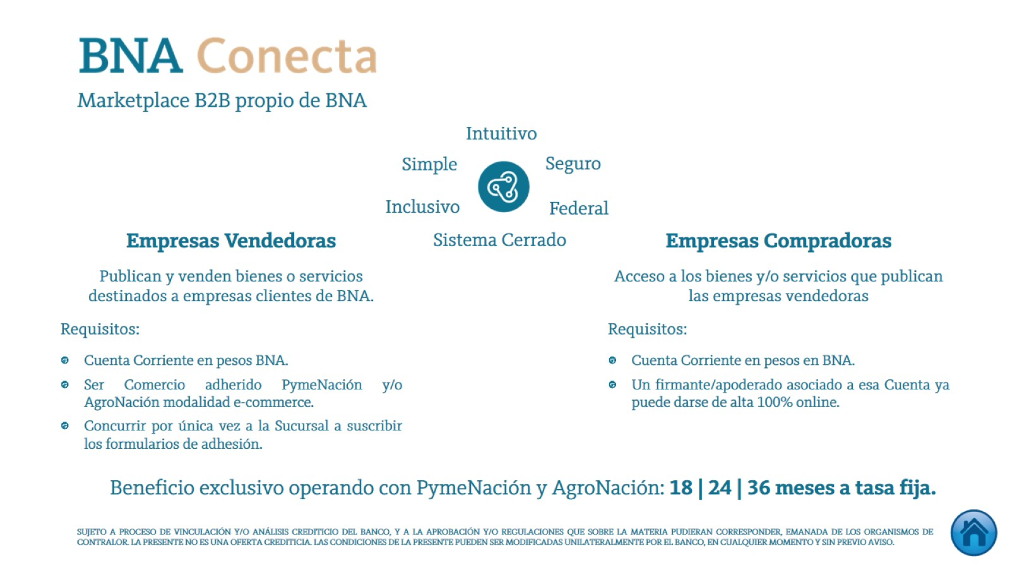

Slide 16
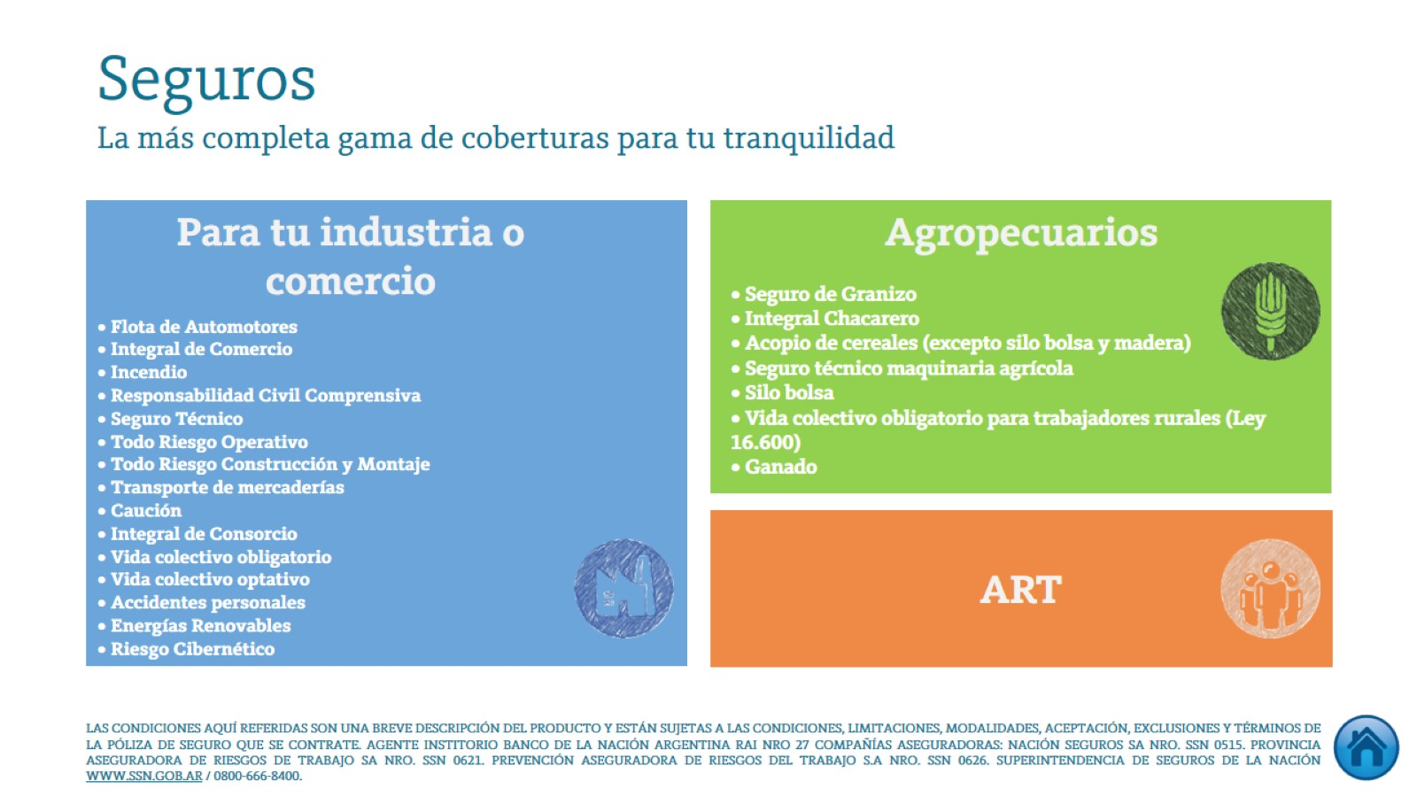

Slide 17
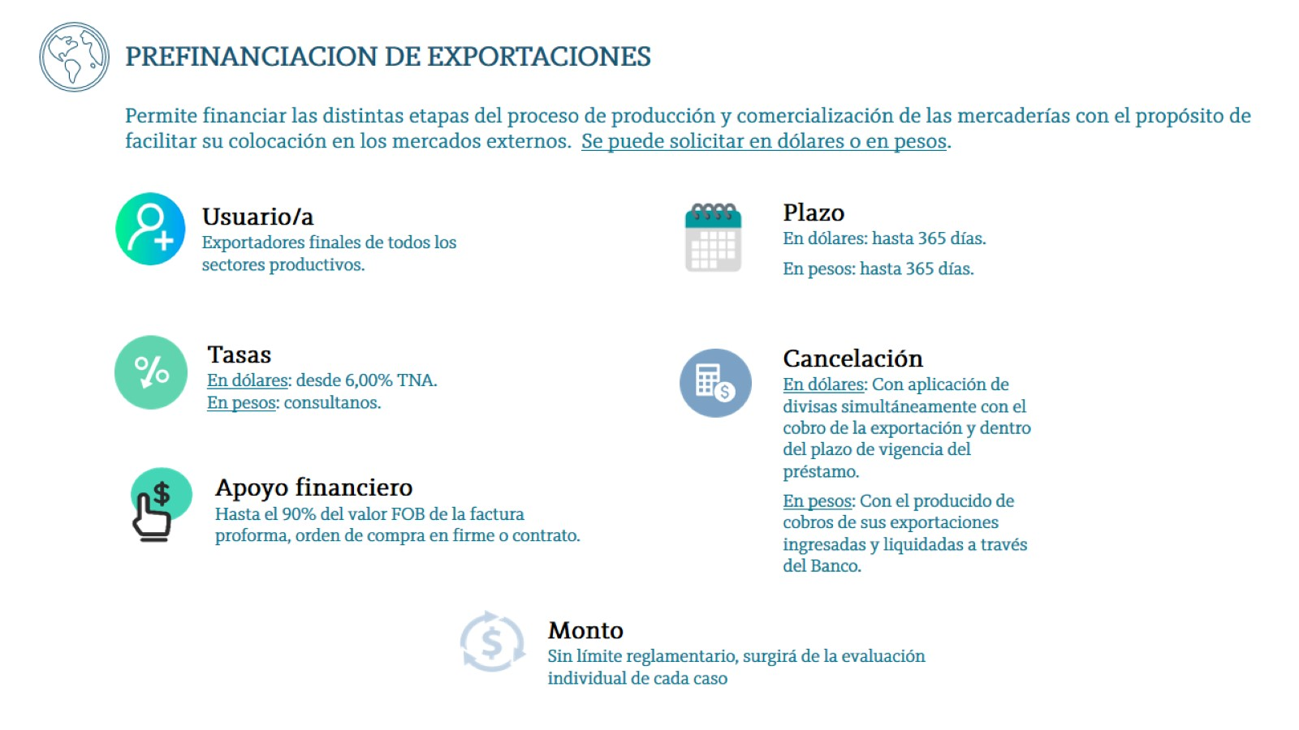

Slide 18
